Slide 1
InterFaceGAN: Interpreting the Disentangled Face Representation Learned by GANs
Shen, Yujun, et al. "Interfacegan: Interpreting the disentangled face representation learned by gans." IEEE transactions on pattern analysis and machine intelligence (2020).

Slide 2
Contents
Introduction
Framework of InterFaceGAN
Interpreting Face Representation
Disentanglement Analysis and Conditional Manipulation
Quantitative Analysis on Manipulation
Discussion

Slide 3
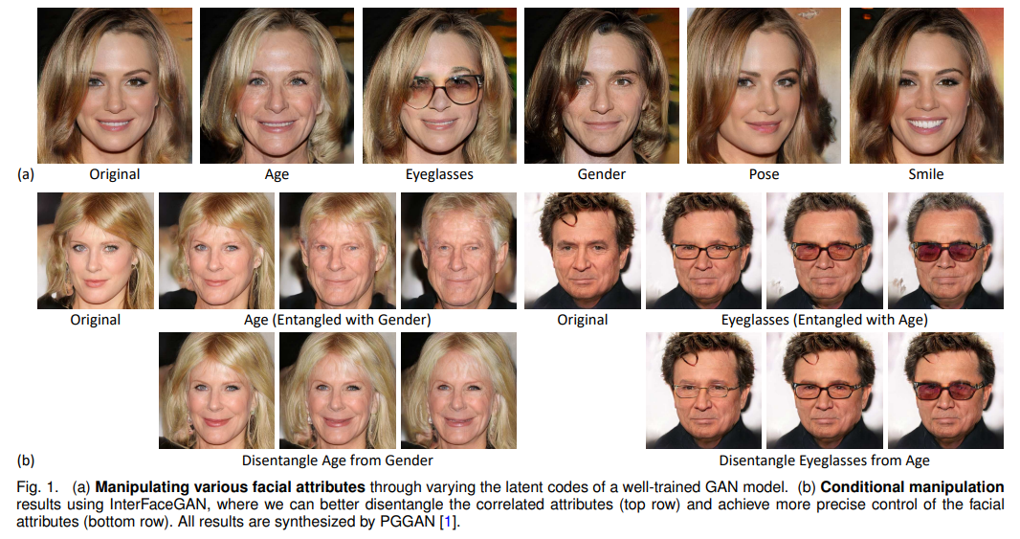
Introduction

Slide 4
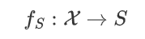
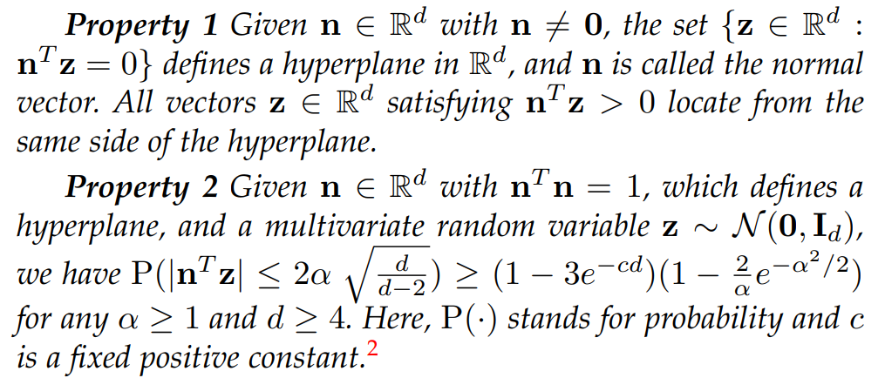
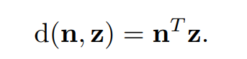
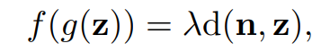
Framework of InterfaceGAN Semantics in Latent Space
Semantic scoring function

Slide 5
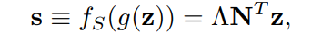
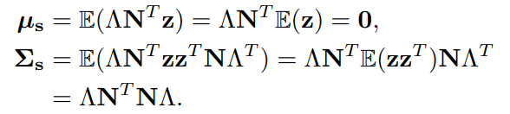
Framework of InterfaceGAN Semantics in Latent Space
Multiple Semantics
이를 통해 semantic score 분포에서 공분산 행렬이 diagonal matrix일 때, 각 sematnic을 분류하는 boundary가 disentangle하다는 것을 확인 가능하다.

Slide 6
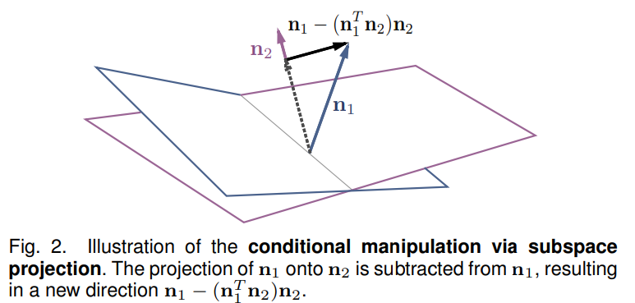
Framework of InterfaceGAN Manipulation in Latent Space

Slide 7
Framework of InterfaceGAN Implementation Details
Celeb A dataset 에서 binary attribute(smile, age, gender 등)를 분류하는 ResNet-50 학습
Pre-trained GAN을 사용하여 500k 이미지 생성
Pre-trained attribute prediction model(ResNet – 50) 사용하여 attribute에 대한 score 생성
3에서 70%만 뽑아서 linear SVM 을 통한 decision boundary(n) 계산

Slide 8
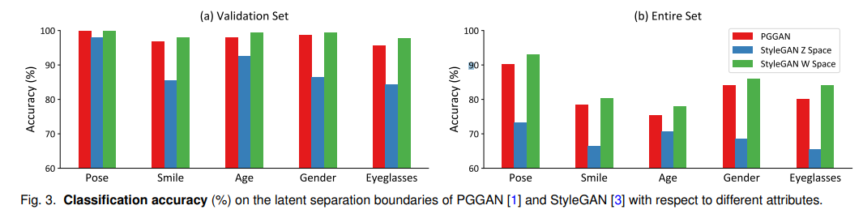
Interpreting Face Representation

Slide 9
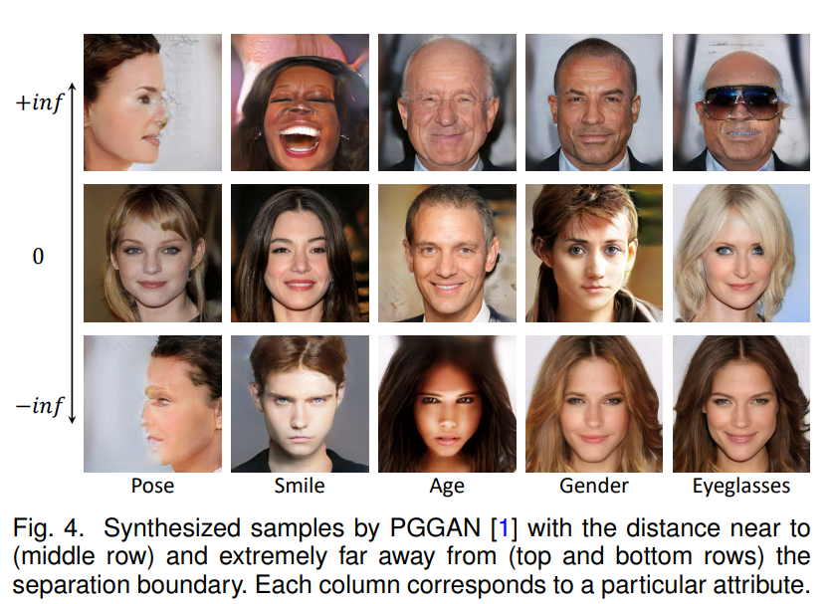
Interpreting Face Representation PGGAN

Slide 10
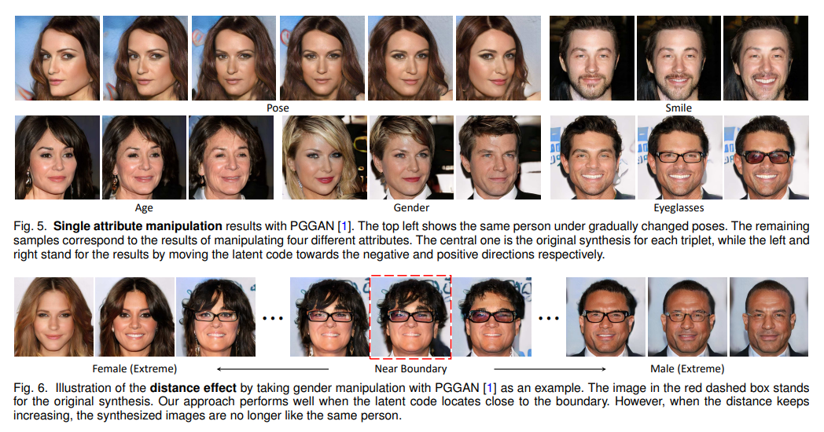
Interpreting Face Representation PGGAN

Slide 11
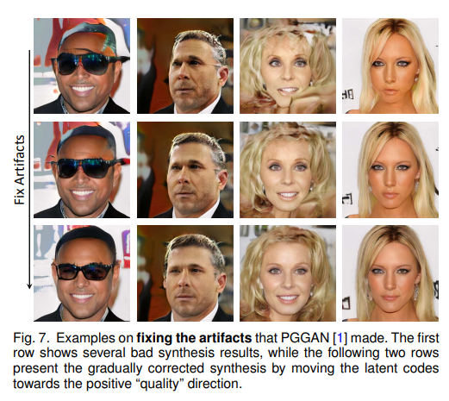
Interpreting Face Representation PGGAN

Slide 12
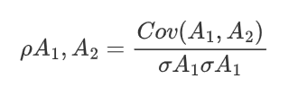
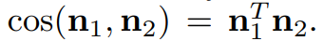
Disentanglement Analysis and Conditional Manipulation Metrics for analysis
Attribute correlation of real data 실제 data에 대해서 correlation 계산
Attribute correlation of synthesized data 합성된 data에 대해서 계산
Semantic boundary correlation 2개의 boundary에 대해서 cos 유사도 계산

Slide 13
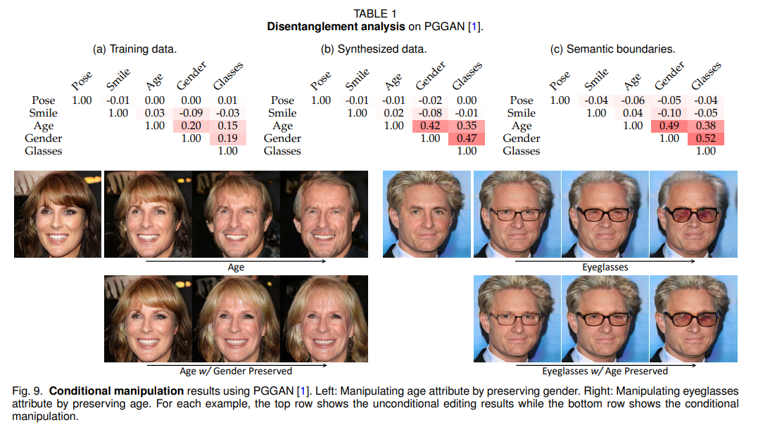
Disentanglement Analysis and Conditional Manipulation PGGAN

Slide 14
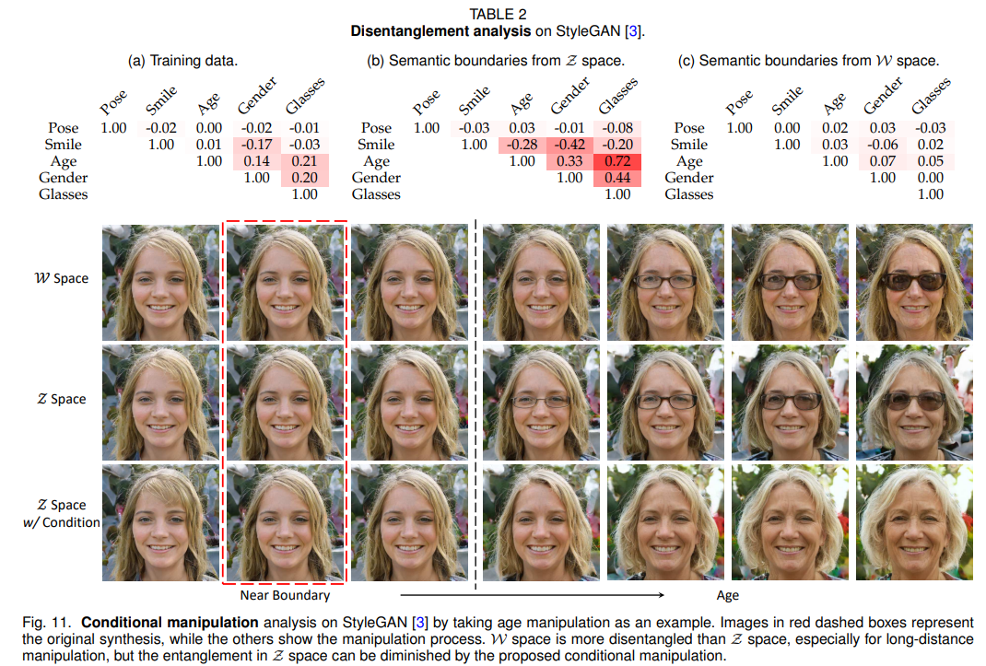
Disentanglement Analysis and Conditional Manipulation StyleGan

Slide 15
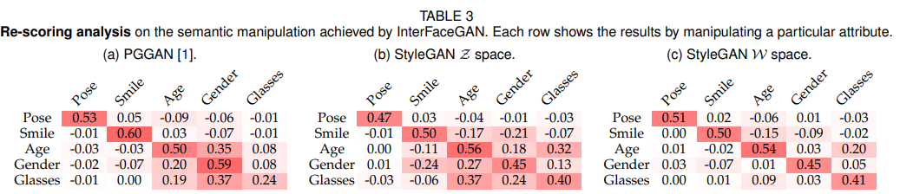
Quantitative Analysis on Manipulation Re-scoring analysis
각 attribute 별 manipulation 이후 다시 scoring한 결과

Slide 16
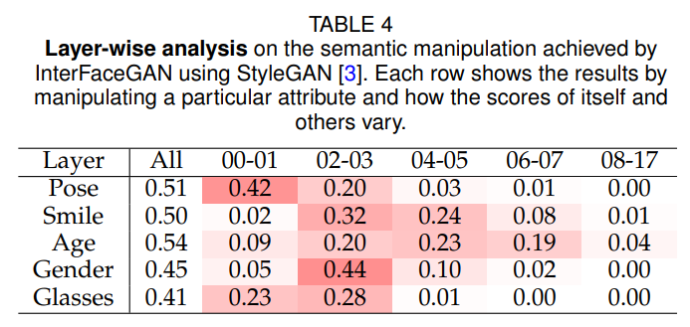
Quantitative Analysis on Manipulation Layer-wise analysis
특정 layer에만 manipulation을 사용하였을 때의 각 attribute별 결과

Slide 17
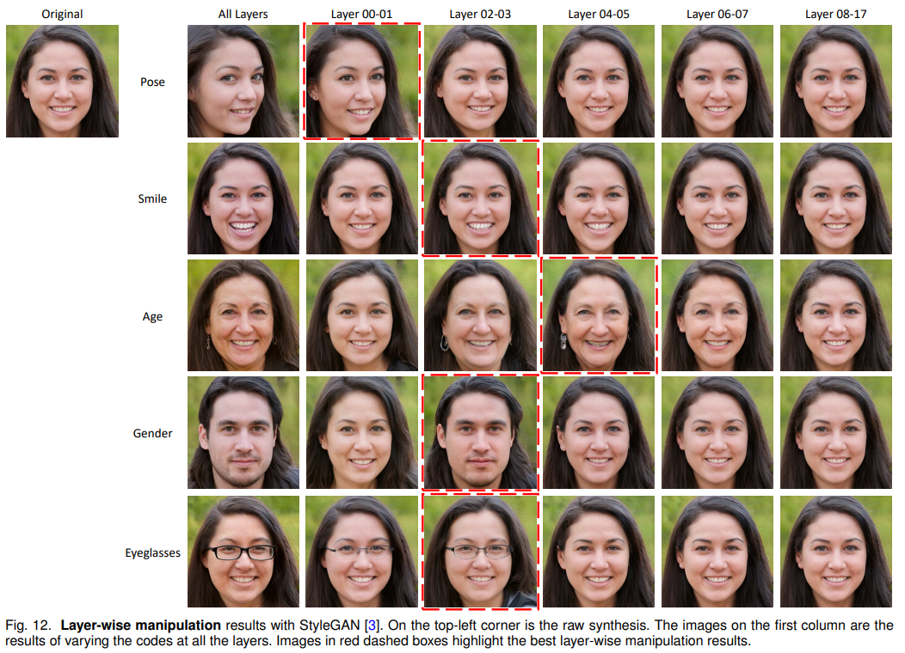

Slide 18
Discussion
얼굴에 대해서만 gan을 해석하는 것이 아니라 gan을 해석하는 더 일반적인 방법이 필요하다.
이에 대해서 interfacegan은 pilot study가 되며, 분리된 얼굴 속성들에 대해서 정확히 manipulation할 수 있다.

